Slide 1
Doenças Tropicais Negligenciadas
Disciplina: IMT 2005
2005:Mecanismos de transmissão, modos de controle e prevenção de patógenos aplicados à saúde pública
Curso Bacharelado em Saúde Pública
Gerusa Figueiredo
Instituto de Medicina Tropical
Universidade de São Paulo

Slide 2
Como se define Doenças Tropicais Negligenciadas?

Slide 3
Doenças Tropicais Negligenciadas
Doenças Tropicais Negligenciadas (DTNs) são definidas pela Organização Mundial da Saúde (OMS) como um grupo diversificado de doenças transmissíveis que incidem em 149 países de contextos tropicais e subtropicais, com impacto anual de bilhões de dólares para a economia mundial.
Este grupo de doenças tem sido causa e, ao mesmo tempo, consequência da condição de pobreza estrutural em que muitas pessoas estão inseridas.
Potencializa um ciclo perverso com impactos intergeracionais de miséria crônica, precárias condições de saúde, baixa qualidade de vida, preconceito e estigmatização.

Slide 4
Breve histórico
OMS* em 2012 estabeleceu um roteiro para DTNs baseado em cinco intervenções estratégicas para o alcance dos objetivos até 2020:
quimioterapia preventiva em massa,
manejo inovador e intensificado dos casos,
ecologia e controle vetorial,
melhoria no acesso à água, ao saneamento e à higiene nas áreas endêmicas para DTNs,
intervenções veterinárias (zoonoses) para proteger e qualificar a saúde humana.
*WORLD HEALTH ORGANIZATION. Accelerating work to overcome the global impact of neglected tropical diseases: a roadmap for implementation. Geneva, 2012. Disponível em: <http://www.who.int/neglected_diseases/NTD_RoadMap_2012_Fullversion.pdf>.

Slide 5
Breve histórico
66º Assembleia Mundial da Saúde em 2013 estabeleceu metas e marcos claros para as 17 DTNs até 2020.
Referencial importante foi o debate sobre os marcos do componente WASH (Water, sanitation and hygiene – Água, saneamento e higiene).
Avança-se posteriormente com a adoção dos Objetivos de Desenvolvimento Sustentável (ODS) em setembro de 2015 pelos 193 países membros da Organização das Nações Unidas (ONU).
Um ano após, setembro de 2016, a OMS aprovou o Plano de Ação para a Eliminação de Doenças Infecciosas Negligenciadas e Ações Pós Eliminação 2016-2022.

Slide 6
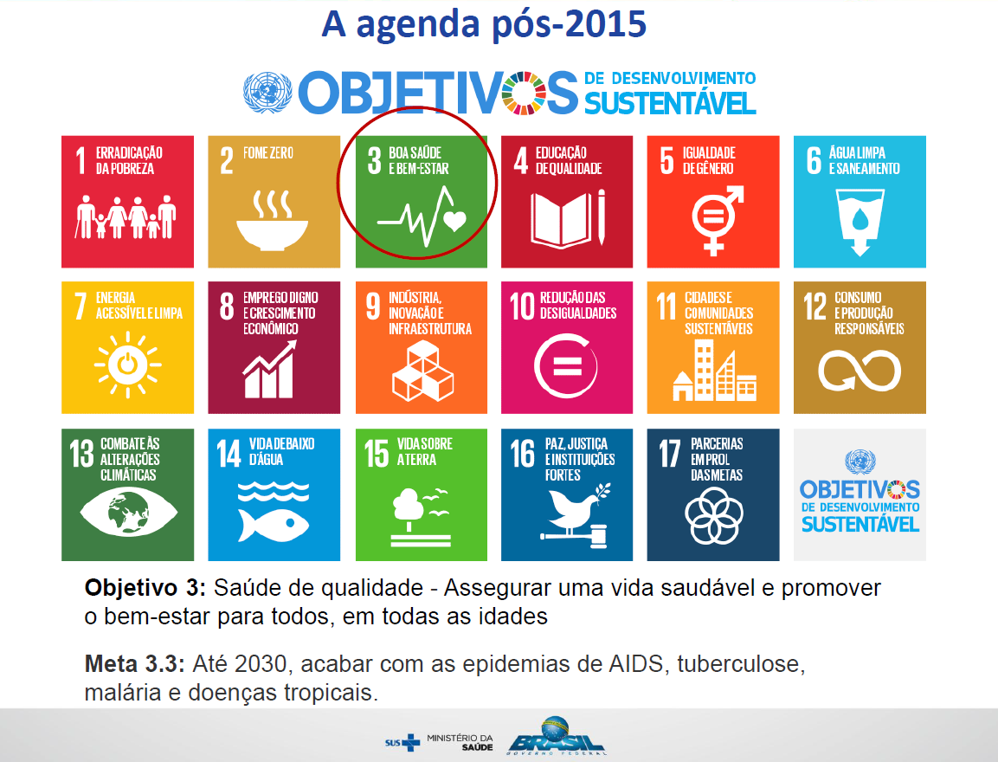
Substitui Objetivos do Milênio

Slide 7
Breve histórico
As DTNs integram o objetivo 3 dos ODS: “assegurar uma vida saudável e promover o bem-estar para todos, em todas as idades”, e estão explicitadas em várias de suas nove metas.
Ressalta-se que o setor Saúde também está intimamente associado a outros ODS, como, por exemplo:
Fim da pobreza (objetivo 1),
Fim da fome (objetivo 2),
Garantia de educação de qualidade (objetivo 4),
Água limpa e saneamento (objetivo 6),
combate às mudanças climáticas e seus impactos (objetivo 13),
Vida debaixo das águas (objetivo 14),
Vida sobre a terra (objetivo 15).

Slide 8
DNGs no mundo e Brasil

Slide 9
DTN: parasita, bactérias, vírus e fungos
Doença | Ocorrência no Br.
Hidatidose | X
Dracunculíase
Filariose linfática | X
Oncocercose | X
Esquistossomose Helmintose por água | X
Helmintíases Helmintose por geo | X
Envenenamento por picada de cobra | X
Mycetoma, chomoblastomicose e outras micoses profundas | X
Escabiose e outras ectoparasitoses | X
Doença | Ocorrência/Br.
Dengue, Chikungunya | X
Raiva | X
Tracoma | X
Úlcera de Buruli
Treponematoses endêmicas (bouba)
Doença de Chagas | X
Hanseníase | X
Tripanossomíase africana
Leishmanioses | X
Teníase/ Cisticercoses, | X

Slide 10
Doenças Tropicais Negligenciadas
A ocorrência de DTN pode se superpor a realidades não endêmicas, mesmo em condições de maior desenvolvimento social e econômico, em grande parte pelo processo de globalização, integrando determinantes comerciais, econômicos e migratórios.
Mobilidade humana , migração, viajantes que retornam da América Latina e crianças adotadas.
Depois, transmissão se dá por transfusão sanguínea, congênita ou por transplante de órgãos.
Na década passada houve aumento nos EUA, Canadá, muitos países da Europa e Oeste Europeu.

Slide 11
Filariose Linfática
Causada pelo verme nematoide Wuchereria Bancrofti e transmitida basicamente pela picada do mosquito Culex quiquefasciatus (pernilongo ou muriçoca) infectado com larvas do parasita.
Entre as manifestações clínicas mais importantes da Filariose Linfática estão edemas (acúmulo anormal de líquido) de membros, seios e bolsa escrotal, que podem levar a pessoa à incapacidade

Slide 12
Casos de filariose linfática, com elefantíase

Slide 13
Filariose Linfática
Em fase de eliminação no Brasil.
A área endêmica está restrita a quatro municípios situados na Região Metropolitana do Recife/Pernambuco: Recife, Olinda, Jaboatão dos Guararapes e Paulista. Desde 2013 não foram diagnosticados casos novos.
Brasil começou a seguir a metodologia definida OPAS/OMS denominada TAS (transmission assessment survey) para validar a interrupção da transmissão de FL nas áreas submetidas à estratégia de tratamento coletivo.
Após o término do TAS, previsto para 2020, será elaborado o dossiê que solicitará a certificação de interrupção da transmissão da FL.

Slide 14
Oncocercose
Oncocercose é uma doença parasitária crônica decorrente da infecção produzida pelo nematódeo Onchocerca volvulus, que se localiza no tecido subcutâneo das pessoas atingidas.
A causa principal é a picada do inseto conhecido como borrachudo ou pium infectado com larvas do parasita.
Também é chamada de "cegueira dos rios" ou "mal do garimpeiro".

Slide 15
Oncocercose
A transmissão da Oncocercose se dá pela picada do inseto Simulium (borrachudo ou pium) infectado com larvas do parasita.
Decorrido cerca de um ano da picada, o parasita se transforma em verme adulto e passa a produzir um número muito grande de microfilárias, as quais se disseminam por todo o corpo e, eventualmente, podem causar cegueira. Além disso, é comum a presença de lesões dermatológicas e de nódulos subcutâneos.

Slide 16
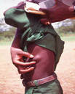
Oncocercose
2
Casos de oncocercose, com lesão ocular (1) e cutânea (2)

Slide 17
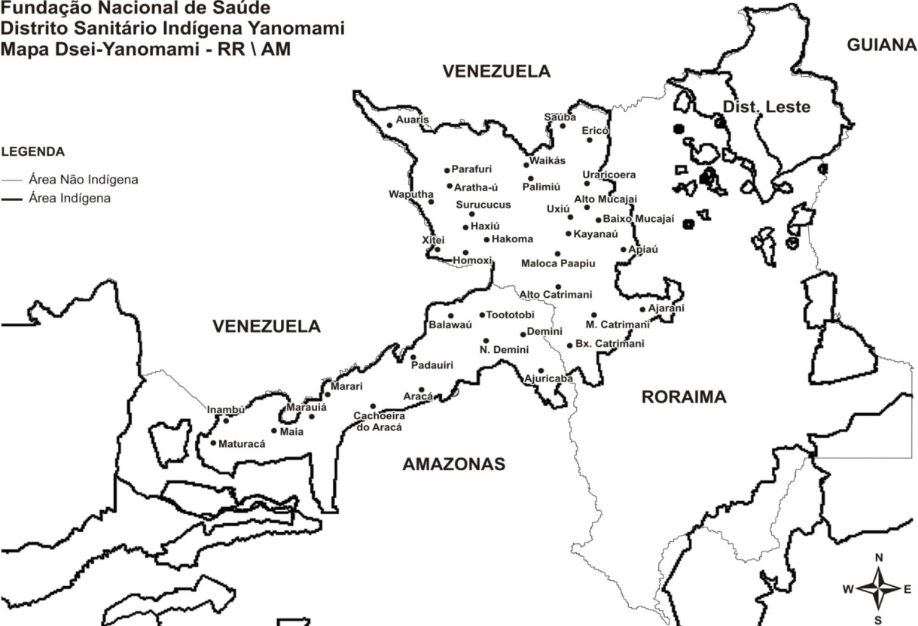
Oncocercose
Hot zone

Slide 18
Oncocercose
Em fase de pré-eliminação.
Não há registros de casos sintomáticos no Brasil entre o período de 2000 a 2018.
Apenas uma proporção de portadores assintomáticos de microfilárias na pele, com baixas densidades da parasitemia detectada nas áreas-sentinela (média de 20% em 2003, 15% em 2007, 4% em 2012 e de 2,5% em 2016).
resultados se referem a áreas de maior risco, no epicentro da área endêmica, correspondendo em sua maior parte a zonas hiperendêmicas, no alto da Serra do Parima, na fronteira com a Venezuela.

Slide 19
Oncocercose
A vigilância tem sido realizada em intervalos de 4 anos:
inquéritos parasitológicos (biópsias de pele) na população indígena Yanomami,
inquéritos entomológicos,
levantamento sorológico em crianças entre 1 e 10 anos de idade.

Slide 20
Fonte de dados
NOTIFICAÇÃO COMPULSÓRIA, DE CASOS INDIVIDUAIS:
Hanseníase, doença de Chagas aguda, leishmaniose visceral, leishmaniose tegumentar, raiva humana e esquistossomose em áreas não endêmicas.
BUSCA ATIVA E/OU INQUÉRITOS POPULACIONAIS:
Tracoma, esquistossomose nas áreas endêmicas, filariose e oncocercose.

Slide 21
Plano Integrado de Ações Estratégicas das DTN
Desde 2011, o país vem desenvolvendo o Plano Integrado de Ações Estratégicas de Eliminação da:
Oncocercose, Esquistossomose, Filariose e Hanseniase como Problema de Saúde Publica,
Tracoma como causa de Cegueira, e
Controle das Geohelmintíases.

Slide 22
Tratamento individuais e em massa
Casos individuais:
Hanseníase, doença de Chagas aguda, leishmaniose visceral, leishmaniose tegumentar
Tratamento em massa:
Tracoma, esquistossomose, filariose e oncocercose.

Slide 23
Estudo de morbimortalidade das DTNs em 2015 padrões e tendências espaciais e temporais, Brasil
Estudo ecológico de base populacional nacional, com análise da morbimortalidade por DTNs selecionadas:
doença de Chagas
esquistossomose mansoni
Hanseníase
filariose linfática
leishmaniose tegumentar e leishmaniose visceral
Oncocercose
raiva humana
tracoma)
Fonte:
Brasil. Ministério da Saúde. Secretaria de Vigilância em Saúde. Departamento de Vigilância de Doenças e Agravos não Transmissíveis e Promoção da Saúde.
Saúde Brasil 2017 : uma análise da situação de saúde e os desafios para o alcance dos objetivos de desenvolvimento sustentável / Ministério da Saúde, Secretaria de Vigilância em Saúde, Departamento de Vigilância de Doenças e Agravos não Transmissíveis e Promoção da Saúde. –
Brasília : Ministério da Saúde, 2018.

Slide 24
Estudo de morbimortalidade das DTNs (cont.)
Para 2015 (linha de base), foram analisados:
Sobreposição dos casos com:
Número,
Proporção e taxa de detecção e mortalidade,
Vulnerabilidade social:
O IVS baseia-se em 16 indicadores estruturados em 3 dimensões: infraestrutura urbana, capital humano e renda e trabalho (IPEA).

Slide 25
Estudo de morbimortalidade das DTNs (cont.)
Calculou-se a população sob risco e as tendências temporais por regressão Joinpoint para 2016-2020 pelo modelo de média móvel dupla.

Slide 26
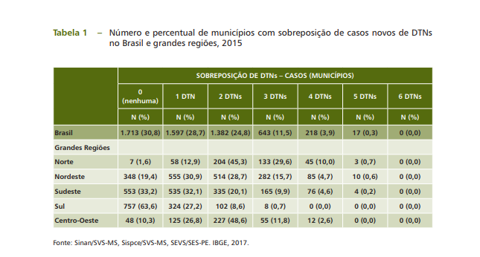
Estudo de morbimortalidade das DTNs (cont.)

Slide 27
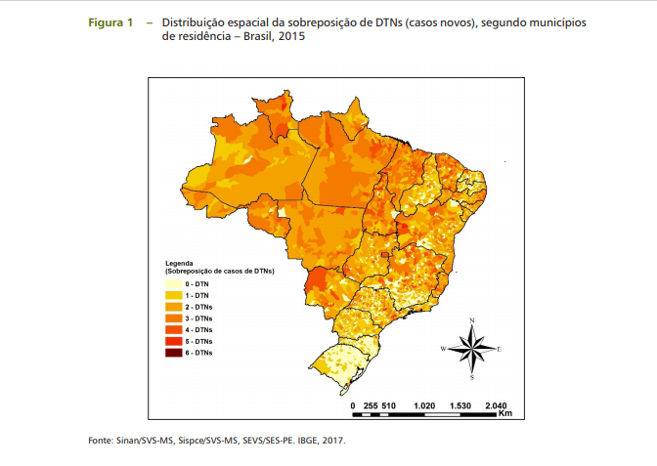
Estudo de morbimortalidade das DTNs (cont.)

Slide 28
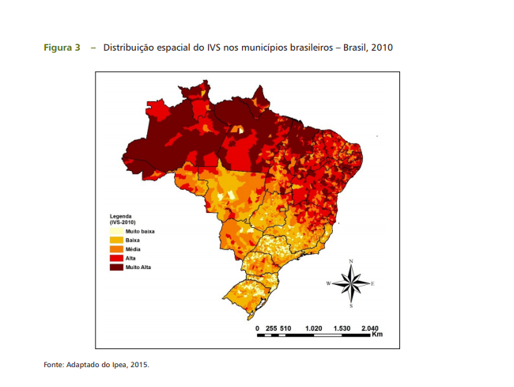
Estudo de morbimortalidade das DTNs (cont.)

Slide 29
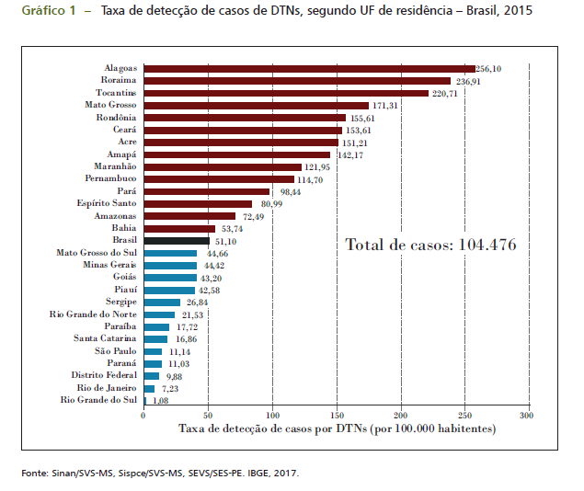
Taxa de detecção de DTNs por UF, Brasil, 2015

Slide 30
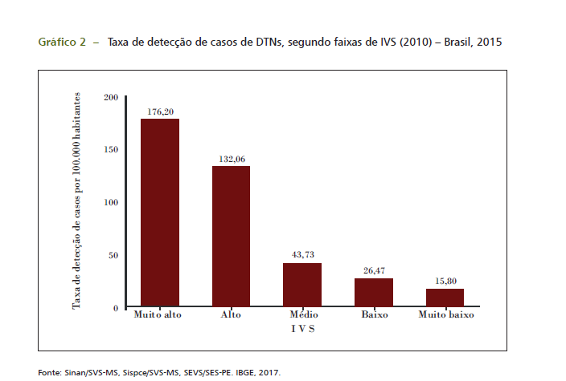
Taxa de detecção de DTN, segundo Índice de Vulnerabilidade Social (2010), Brasil 2015

Slide 31
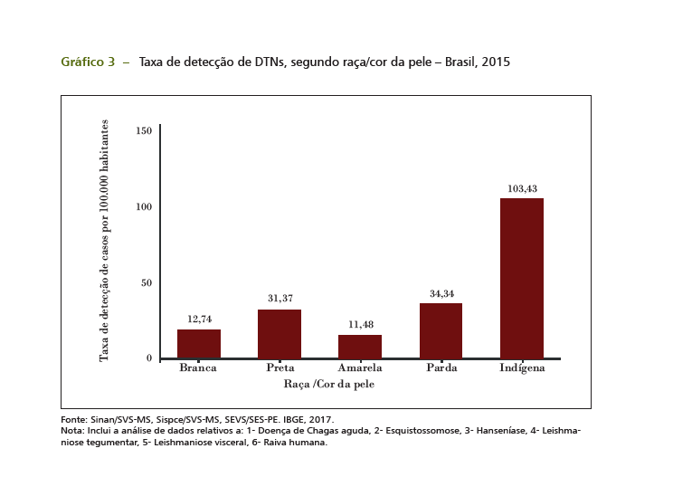
Taxa de detecção de DTN, segundo raça, cor Brasil 2015

Slide 32
Considerações finais
Apesar dos avanços, ainda há muito investimento a ser feito para o alcance das metas do Plano Integrado de Ações Estratégicas em nosso país.
Os desafios se mantem, exigindo-se revisão e readequação
das estratégias de prevenção, controle e eliminação.
Os investimentos necessários extrapolam a área da saúde,
pois fatores sociais, econômicos e ambientais são também determinantes desses agravos.

Slide 33
Falhas importantes para obter o controle e eliminação
Na ciência.
Porque?
No mercado.
Porque?
E sobretudo na saúde pública para as várias doenças deste grupo.
Onde e como

